Slide 1
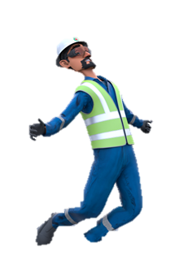
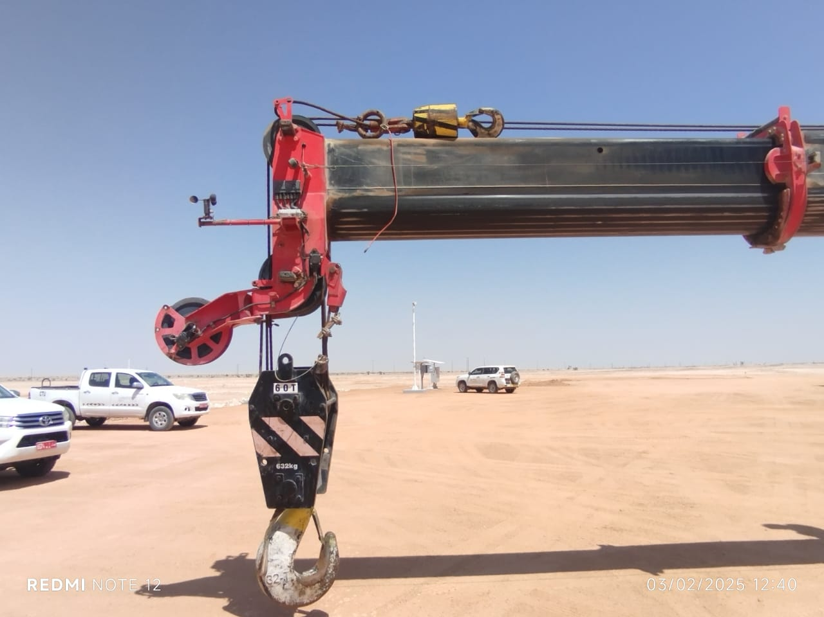

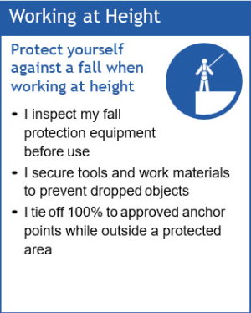
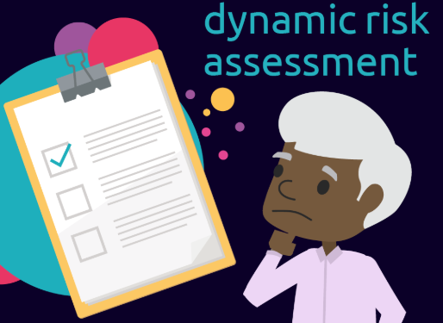
पीडीओ दूसरी चेतावनी
तारीख: समय: | 25/03/2025 12:30 | घटना का शीर्षक: पीआईएम# | एलटीआई#03/हाईपो#11 1175416 | जोखिम श्रेणी: चोट/संपत्ति क्षति: | ऊंचाई से गिरना पैर और कलाई में चोट | वास्तविक गंभीरता: संभावित गंभीरता: | 2पी सी4पी | गतिविधि: स्थान: | ऊंचाई पर कार्य मरमूल
लक्षित दर्शक : क्रेन ऑपरेटर, सुपरवाइजर और सभी क्रू मेंबर
क्या हुआ?
2 मार्च 2025 को, लगभग 12:30 बजे, क्रेन ऑपरेटर द्वारा बूम को 60 डिग्री कोण पर बढ़ाने के दौरान सहायक हुक ब्लॉक अपनी मूल स्थिति से बाहर आ गया, जिससे वह झूलकर क्रेन बूम पर जा टकराया (जंपर पिन द्वारा रोका गया)। क्रेन ऑपरेटर ने फिर खराबी की जांच के लिए बूम को शून्य कोण तक नीचे किया।
क्रेन ऑपरेटर ने साइट सुपरवाइजर की जानकारी में बूम पर चढ़कर खराबी का निरीक्षण किया और जंपर पिन हटाने का फैसला किया ताकि सहायक हुक ब्लॉक को जमीन पर उतारा जा सके। इस दौरान, 95 किलो का सहायक हुक ब्लॉक, जो तार से जुड़ा था, जमीन पर गिर गया और क्रेन ऑपरेटर के दाहिने पैर को खींच ले गया, जिससे वह 3.2 मीटर की ऊंचाई से गिर गया। आपातकालीन प्रतिक्रिया शुरू की गई और घायल व्यक्ति को पीएसी क्लिनिक ले जाया गया। क्रेन ऑपरेटर के पैर और कलाई में फ्रैक्चर की चोटें आईं।
ऐसा क्यों हुआ/निष्कर्ष:
क्रेन ऑपरेटर ने बूम बढ़ाने से पहले सहायक हुक ब्लॉक की पर्याप्त लंबाई को कम/बनाए नहीं रखा।
क्रेन ऑपरेटर ने सुरक्षित संचालन प्रथाओं का पालन करने के बजाय लिमिट स्विच के सक्रिय होने पर भरोसा किया ताकि ब्लॉक शीव तक न पहुंचे।
क्रेन ऑपरेटर ने खराबी को ठीक करने और ब्लॉक को पुनर्प्राप्त करने का फैसला किया, बजाय इसके कि रखरखाव/पुनर्प्राप्ति क्रू को सूचित करे।
सहायक हुक ब्लॉक का लिमिट स्विच सुरक्षा उपकरण क्रेन शीव तक पहुंचने से पहले क्रेन की गति को रोकने में विफल रहा।
पहली घटना (सहायक हुक ब्लॉक के मूल स्थिति से बाहर आने) के बाद गतिशील जोखिम समीक्षा नहीं की गई।
क्रेन ऑपरेटर ने बिना फॉल प्रोटेक्शन या ऊंचाई पर कार्य के उपकरण/प्लेटफॉर्म के ऊंचाई पर काम किया।
साइट नेतृत्व ने जीवन रक्षक नियमों के अनुपालन को लागू नहीं किया।
क्रू मेंबर्स ने स्टॉप वर्क अथॉरिटी का उपयोग नहीं किया।
चिंतनशील प्रश्न:
क्या सुपरवाइजर सभी संचालन जोखिमों को प्रबंधित करने के लिए प्रभावी निगरानी करते हैं?
क्या सुपरवाइजर प्रत्येक विशिष्ट कार्य पर मुस्त’एद के 7 चरणों को लागू करते हैं?
क्या क्रेन ऑपरेटर ‘लिमिट स्विच’ की कार्यक्षमता का निरीक्षण करता है और सुपरवाइजर इसे क्रेन संचालन से पहले सुनिश्चित करता है?
क्या सुपरवाइजर संचालन में बदलाव होने पर हमेशा रुककर गतिशील जोखिम समीक्षा सिद्धांतों का पालन करते हैं?
क्या क्रेन ऑपरेटर बूम विस्तार से पहले हमेशा सहायक हुक ब्लॉक की पर्याप्त/सुरक्षित लंबाई बनाए रखता है?
क्या सभी क्रू मेंबर जीवन रक्षक नियमों का पालन करते हैं और सुपरवाइजर इसे लागू करते हैं?
क्या सभी क्रू मेंबर ऊंचाई पर कार्य करने के सुरक्षित साधनों का उपयोग करते हैं?
क्या सभी क्रू मेंबर असुरक्षित प्रथाओं को रोकने और हस्तक्षेप करते हैं?
Photo explaining what was done wrong
3.2 मीटर
ऊंचाई पर कार्य:
ऊंचाई पर कार्य करते समय गिरने से अपनी रक्षा करें
रखरखाव विशेषज्ञ
- मैं उपयोग से पहले अपने फॉल प्रोटेक्शन उपकरण का निरीक्षण करता हूं।
- मैं उपकरण और कार्य सामग्री को सुरक्षित करता हूं ताकि वस्तुएं गिरने से रोकी जा सकें।
- मैं संरक्षित क्षेत्र के बाहर रहते हुए 100% स्वीकृत एंकर पॉइंट्स से बंधा रहता हूं।
गतिशील जोखिम मूल्यांकन
स्थिति बदलने पर हमेशा रुकें और ‘गतिशील जोखिम समीक्षा’ करें।
गोपनीय - पीडीओ/पीडीओ ठेकेदारों के बाहर साझा न करें
Notes:
Ensure all dates and titles are input
A short description should be provided without mentioning names of contractors or individuals. You should include, what happened, to who (by job title) and what injuries this resulted in. Nothing more!
Four to five bullet points highlighting the main findings from the investigation. Remember the target audience is the front line staff so this should be written in simple terms in a way that everyone can understand.
The strap line should be the main point you want to get across
The images should be self explanatory, what went wrong (if you create a reconstruction please ensure you do not put people at risk) and below how it should be done.

Slide 2
प्रभावी सीख
यह सुनिश्चित करने के लिए कि सीख को साइट पर रोजमर्रा की गतिविधियों में लागू किया जाए, कृपया नीचे दिए गए सवालों के जवाब दें:
सीख को साइट पर कैसे लागू किया जा सकता है?
सुपरवाइजर सक्रिय रूप से एचएसई नियंत्रण, गतिशील जोखिम समीक्षा, जीवन रक्षक नियम अनुपालन और स्टॉप वर्क अथॉरिटी को लागू करें।
जब भी स्थिति/संचालन में बदलाव हो, रुकें और गतिशील जोखिम समीक्षा करें।
क्रेन ऑपरेटर बूम विस्तार से पहले हमेशा सहायक हुक ब्लॉक की पर्याप्त/सुरक्षित लंबाई बनाए रखें।
क्रेन संचालन से पहले ‘लिमिट स्विच’ की कार्यक्षमता का निरीक्षण और आश्वासन करें।
असुरक्षित ऊंचाई पर या बिना फॉल प्रोटेक्शन उपकरणों के कभी काम न करें।
खराबियों को पुनर्प्राप्ति और सुधार के लिए रखरखाव विभाग को रिपोर्ट करें।
किसी भी असुरक्षित प्रथाओं को हमेशा हस्तक्षेप करके रोकें।
इस कार्रवाई को कैसे बनाए रखा जा सकता है?
प्रभावी निगरानी—खासकर जब आपके कार्यों का समर्थन करने वाले अल्पकालिक ठेकेदार हों, जिनके पास विभिन्न सुरक्षा संस्कृतियों और अनुपालन स्तरों का हालिया अनुभव हो सकता है।
साइट सुपरवाइजर संचालन से पहले लिमिट स्विच की कार्यक्षमता का साक्षी होंगे।
‘बूट्स ऑन ग्राउंड’ दौरों और निरीक्षणों के दौरान प्रबंधन सत्यापन।
अनुपालन सत्यापित करने के लिए सीसीटीवी समीक्षा।
गोपनीय - पीडीओ/पीडीओ ठेकेदारों के बाहर साझा न करें
Notes:
Guideline for Effective Learning & Sustainability
•Can be replicated across similar contractor / activities
•Shall be SMART- Specific ,Measurable , Achievable ,Realistic & Timebound
•Can be implemented in a months' time

